Slide 1

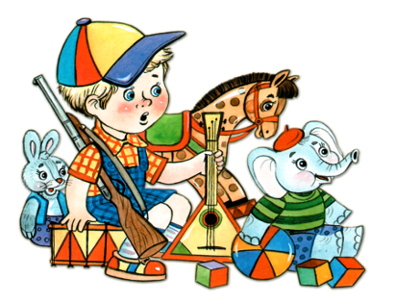
Портфолио
Воспитателя
Майненгер Натальи Викторовны
ДОУ Медведицкий
Муниципальный детский сад
№1 «»Радуга

Slide 2
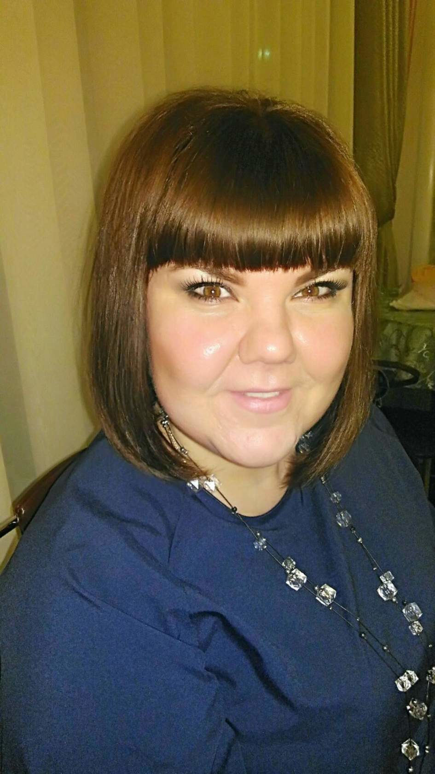
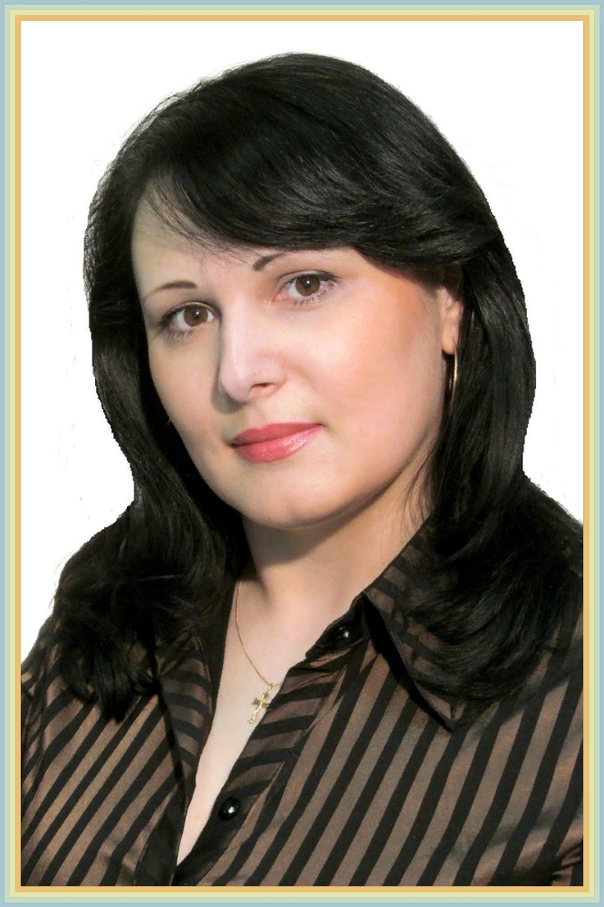
Общие сведения
Майненгер
Наталья Викторовна
Дата рождения :18.10.1985г
Профессиональное образование : педагог
Диплом о среднем профессиональном
образовании: Государственное образовательное учреждение «Жирновское педагогическое училище»
дата выдачи 26.06.09
Общий стаж работы - 20лет
Педагогический стаж - 19 лет

Slide 3
Педагогическое кредо
«Нравится нам это или нет, но ребенок, с
которым труднее всего управиться,
-именно тот, которым впоследствии мы больше всего гордимся»
(Миньон Маклофлин)

Slide 4
Эссе
Я воспитатель! И этим я горжусь!
Горжусь и тем, что рядом всегда дети
Своими знаниями с ними я делюсь
И вместе за руку идем мы по планете!
Кто такой воспитатель? Задавая себе этот вопрос, невольно возникают образы детей, их взгляды, ждущие от тебя ответов на все вопросы, которые помогут ребенку открыть свой единственный и неповторимый мир. Чувствуя ответственность своей профессии, я каждый раз убеждаюсь в правоте К.Д. Ушинского, что « все должно основываться на личности воспитателя».
Детство – это прекрасная и ответственная пора.
Ребенок как лист чистой бумаги, если напишешь на ней что – то с ошибкой, исправить ее в дальнейшем будет очень трудно. А чтобы этих ошибок было как можно меньше, воспитатель должен обладать большим арсеналом личностных и профессиональных качеств, таких как доброта, мудрость, целеустремленность, отзывчивость, образованность.
Воспитатель детского сада немного волшебник. Почему спросите вы?
Потому что все дети ежесекундно ждут от нас, взрослых, сказки, чуда, открытий. А педагоги по дуновению волшебной палочки приносят в их души новые впечатления.
Каждый день я всматриваюсь в широко раскрытые глаза своих воспитанников. Сколько в них чувств, переживаний. Глаза ребенка – это состояние души, в которых многое можно увидеть. Чтобы побольше узнать о ребенке, сердце воспитателя должно быть не только добрым, но и зрячим.
Да …Воспитатель для ребенка в детском саду – главный человек, кладезь знании и умении.
Размышляя о своем жизненном пути, я прекрасно понимаю, что не могу провести грань, где заканчивается моя работа и начинается личная жизнь. Наверно, это и есть моя дорога, зовущая и ведущая к бесконечной жизни в душах моих ребят.
Каждый день я открываю дверь детского сада и захожу в группу. Вновь я вижу взоры моих детей. Их светлые, ясные, любопытные, верящие, добрые, чистые глаза, оценивающие каждый мой взгляд, поступок, шаг. Они многого ожидают от меня.

Slide 5
Счастлива ли я? Счастье у каждого свое, оно складывается из многих показателей. Одно из его составляющих для меня – выбранная профессия.
Я счастливый человек. У меня есть любимое дело. Я нахожусь в постоянном творческом поиске. Ведь только творческий воспитатель может заразить своим теплом, верой, талантом.
Я счастлива, потому что у меня есть возможность вновь и вновь открывать новый мир и вбирать новые знания.
Я счастлива, потому что, отдавая тепло своей души детям, становлюсь богаче. Уверена, что не стоит бояться рисковать, меняться, учиться жизни. Стоит пробовать, дерзать, творить и никогда не останавливаться на достигнутом.
Делая первые, еще совсем неуверенные, робкие « шаги» в педагогической жизни, я мечтала стать хорошим воспитателем, настоящим другом для своих детей. Сегодня я с уверенностью могу сказать: « Моя мечта сбылась!»
Мне говорят, что слишком много любви я детям отдаю
Что материнская тревога до срока старит жизнь мою.
Но что смогу я им ответить сердцам бесстрашным как броня,
Любовь, мной отданная детям, сильнее делает меня.
На вопрос « Почему я работаю в детском саду?» я просто отвечу « потому что люблю детей и не мыслю жизни без них.
Я выбрала профессию такую
Что лучше мне на свете не найти
И с каждым годом убеждаюсь
Что я иду по верному пути.
Я закончу свое эссе словами:
«Каким быть должен воспитатель?
Конечно, добрым должен быть
Любить детей, любить ученье, свою профессию любить
Каким быть должен воспитатель?
Конечно, щедрым должен быть
Всего себя без сожаленья он должен детям подарить!»

Slide 6
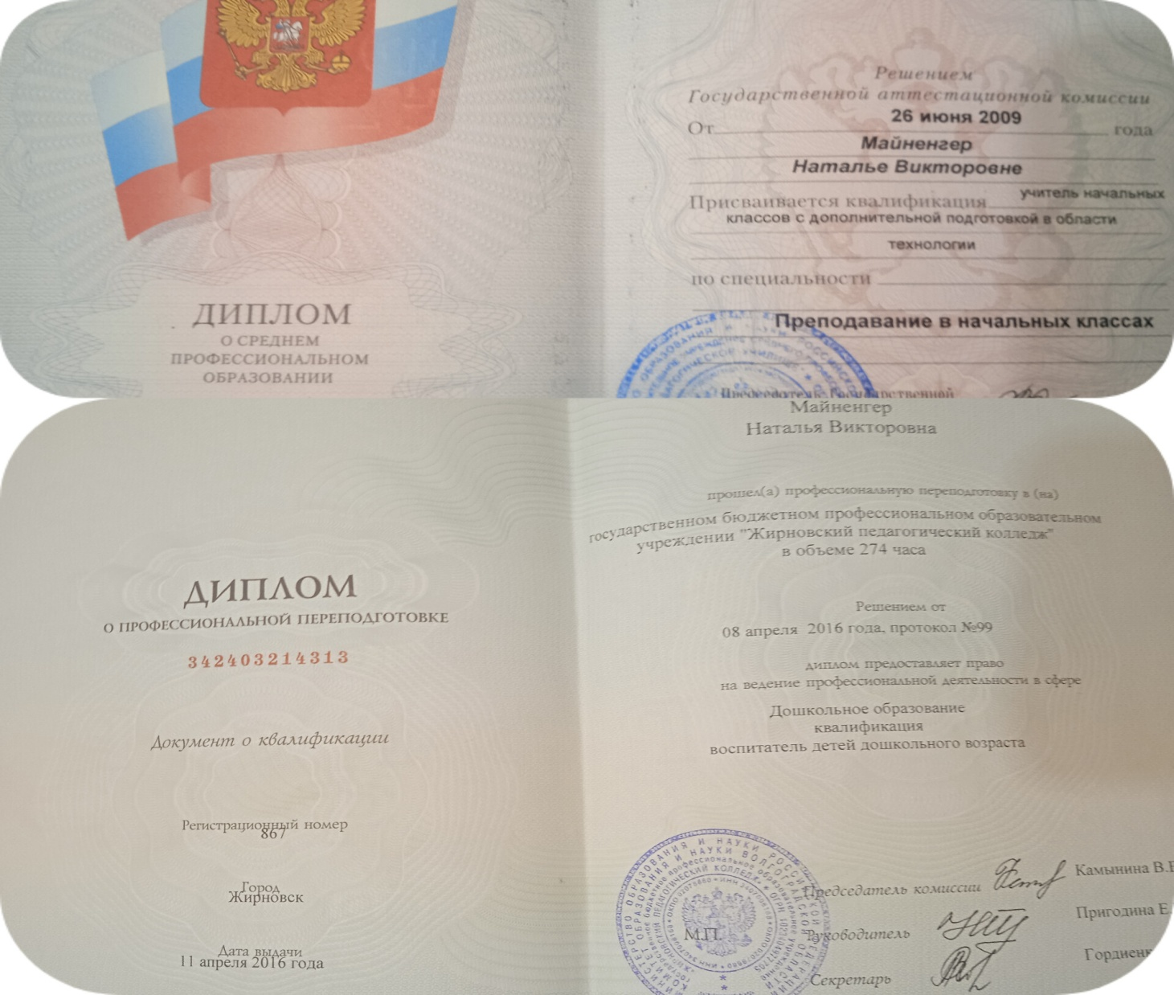
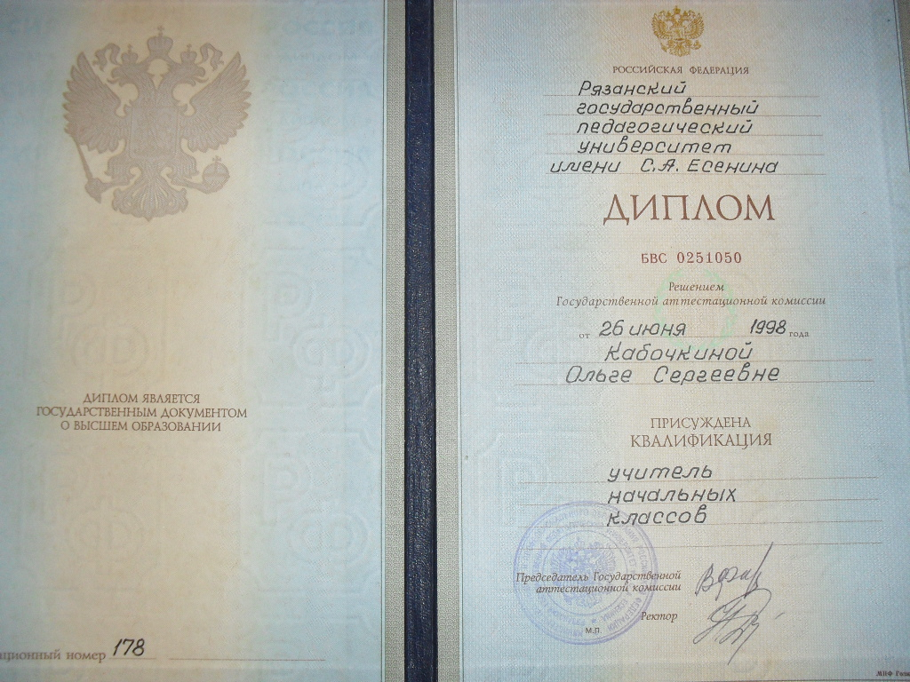

Профессиональная карта

Slide 7
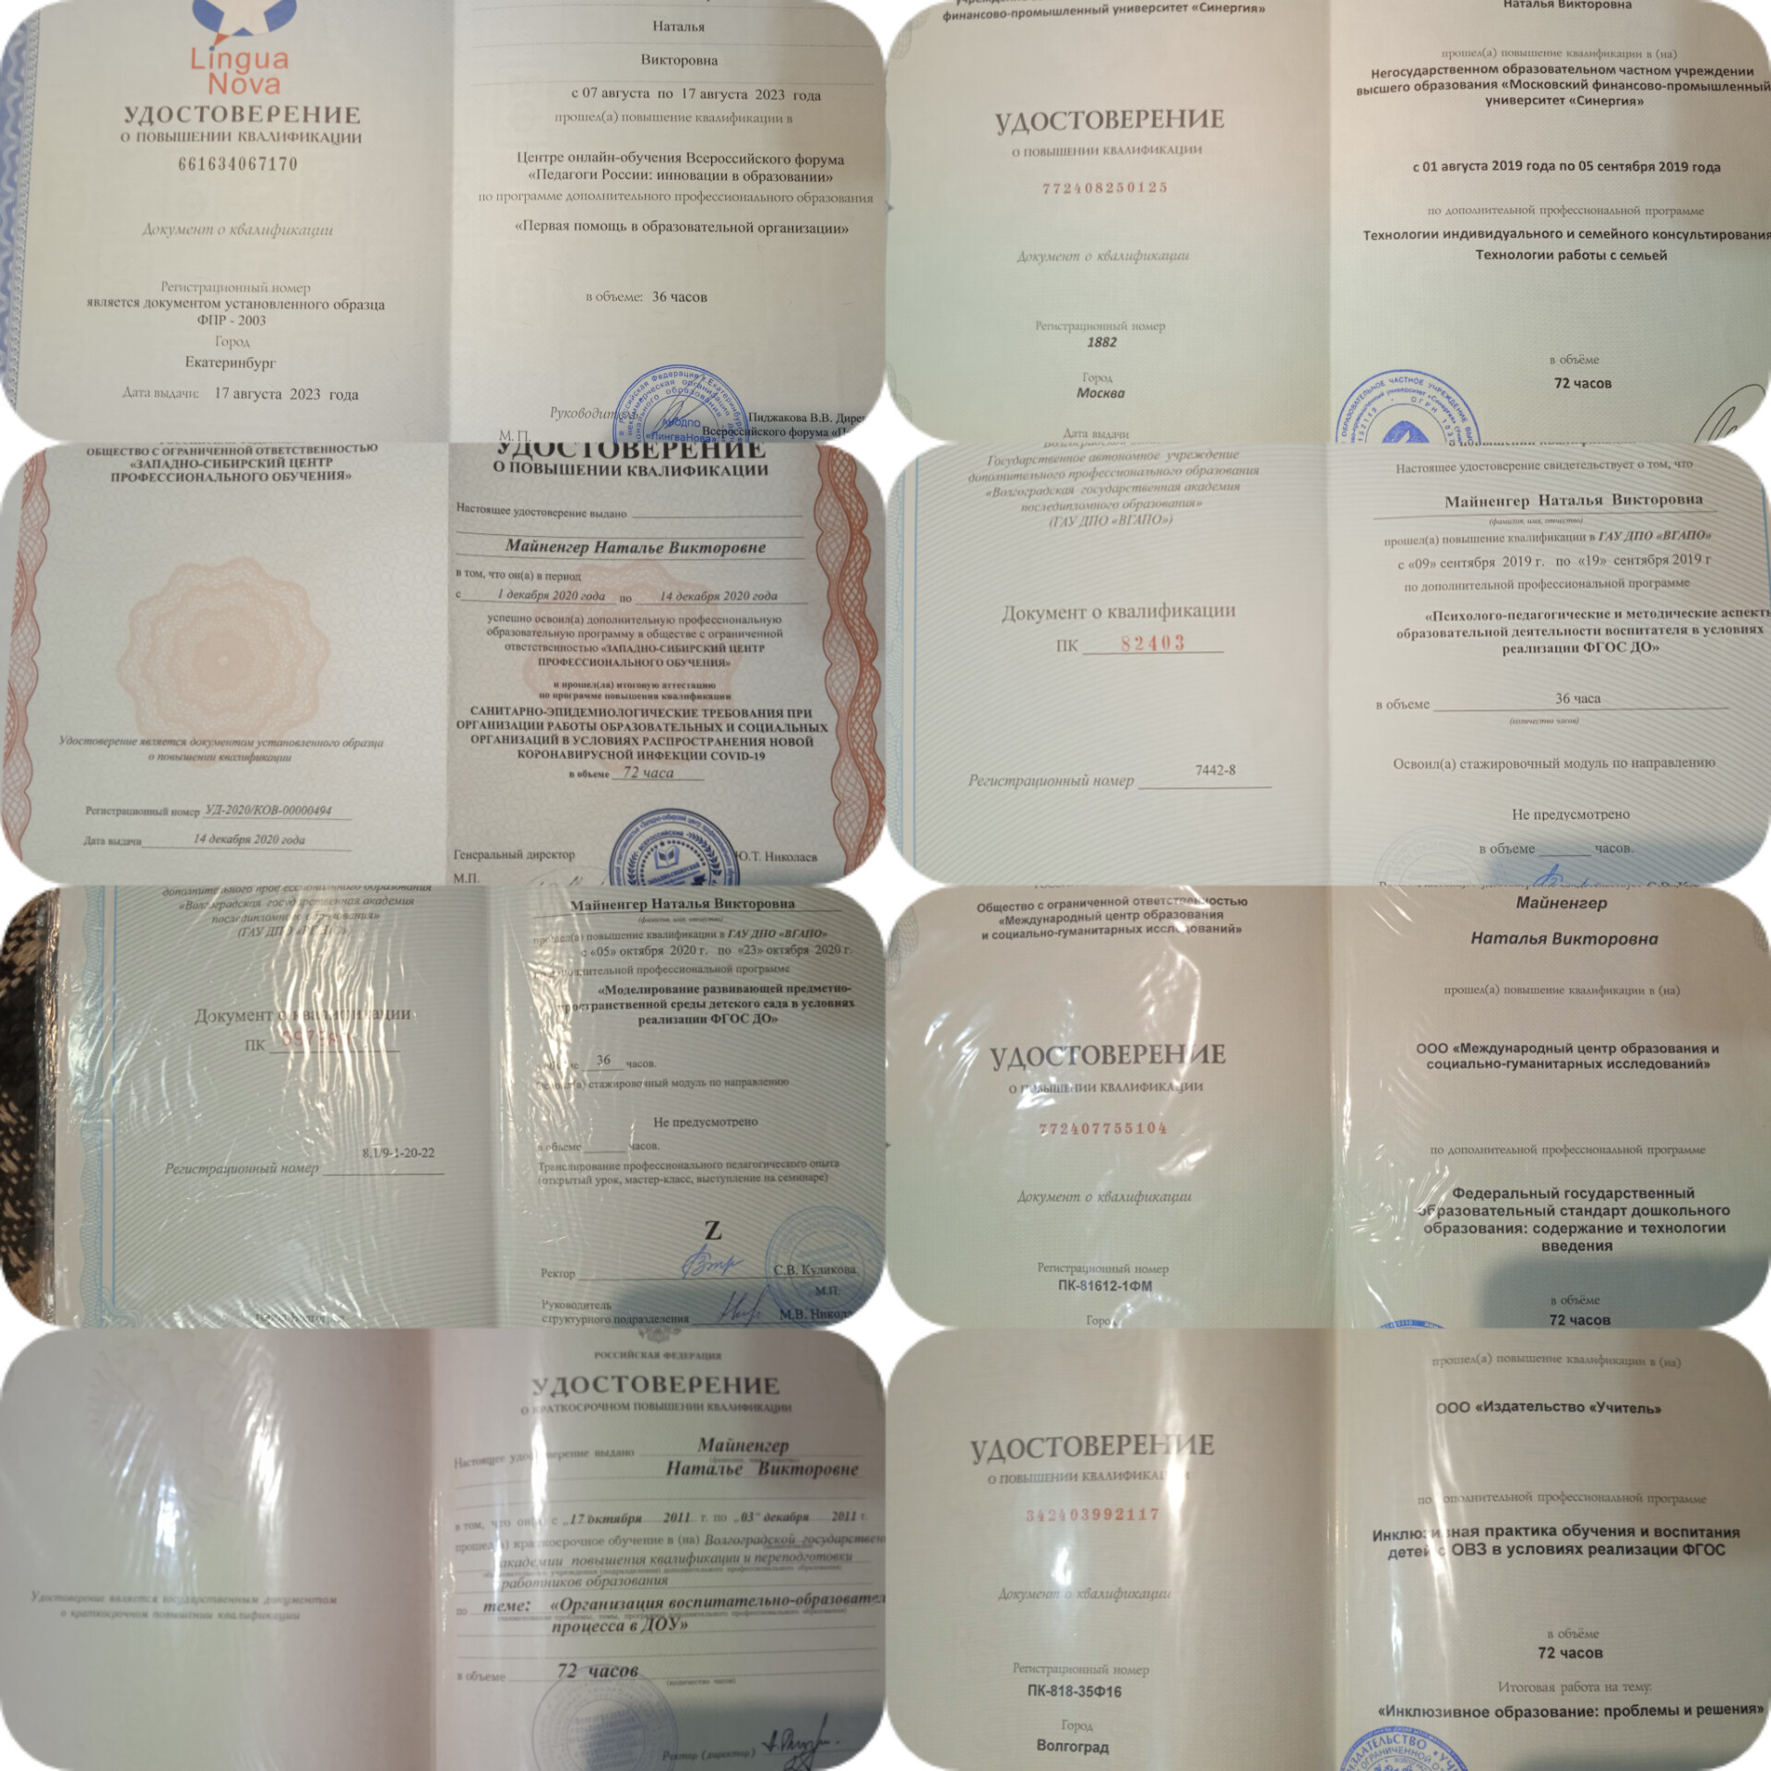
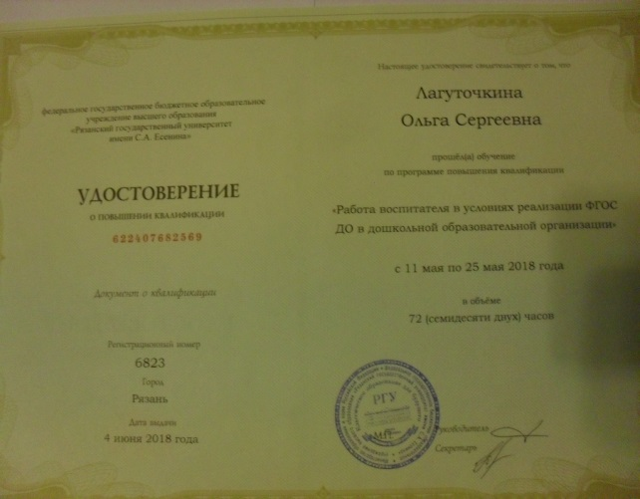
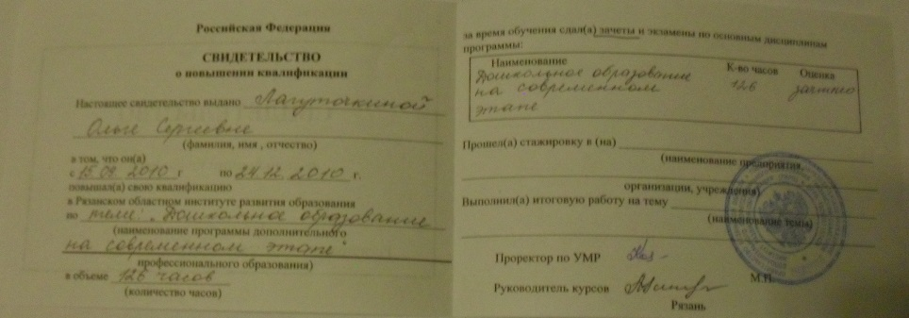
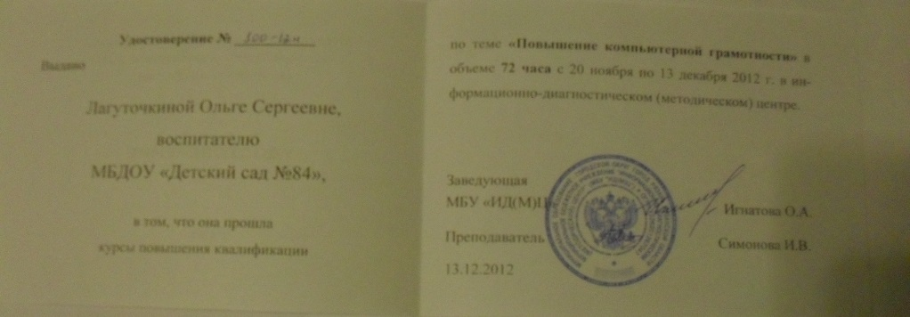
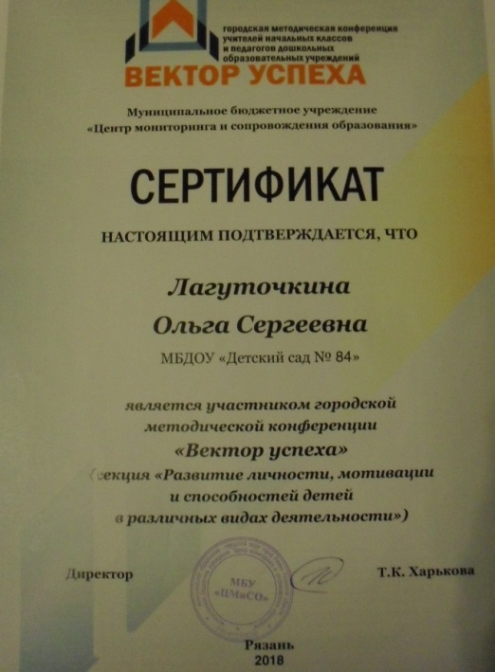
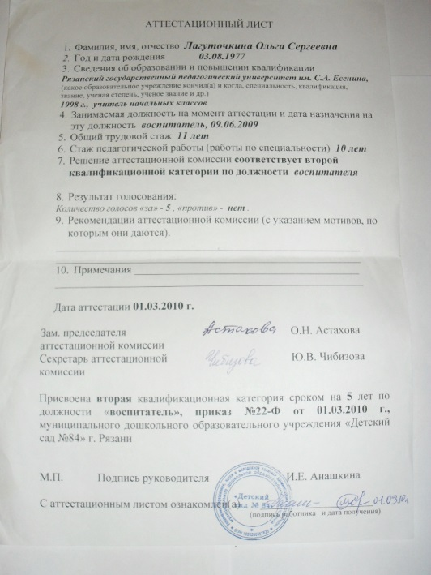
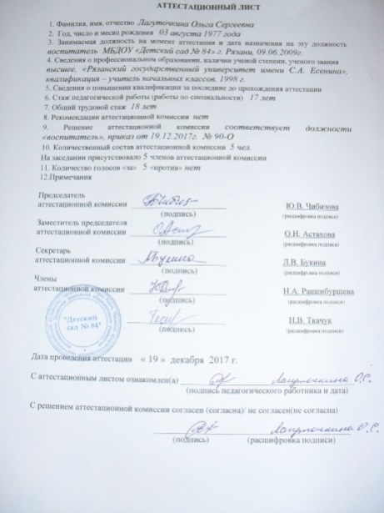

Slide 8
Личностные характеристики
Ответственность
Отзывчивость
Находчивость
Самокритичность
Работоспособность
Сострадание
Тактичность
Умение ладить с людьми
Энтузиазм
Целеустремленность

Slide 9

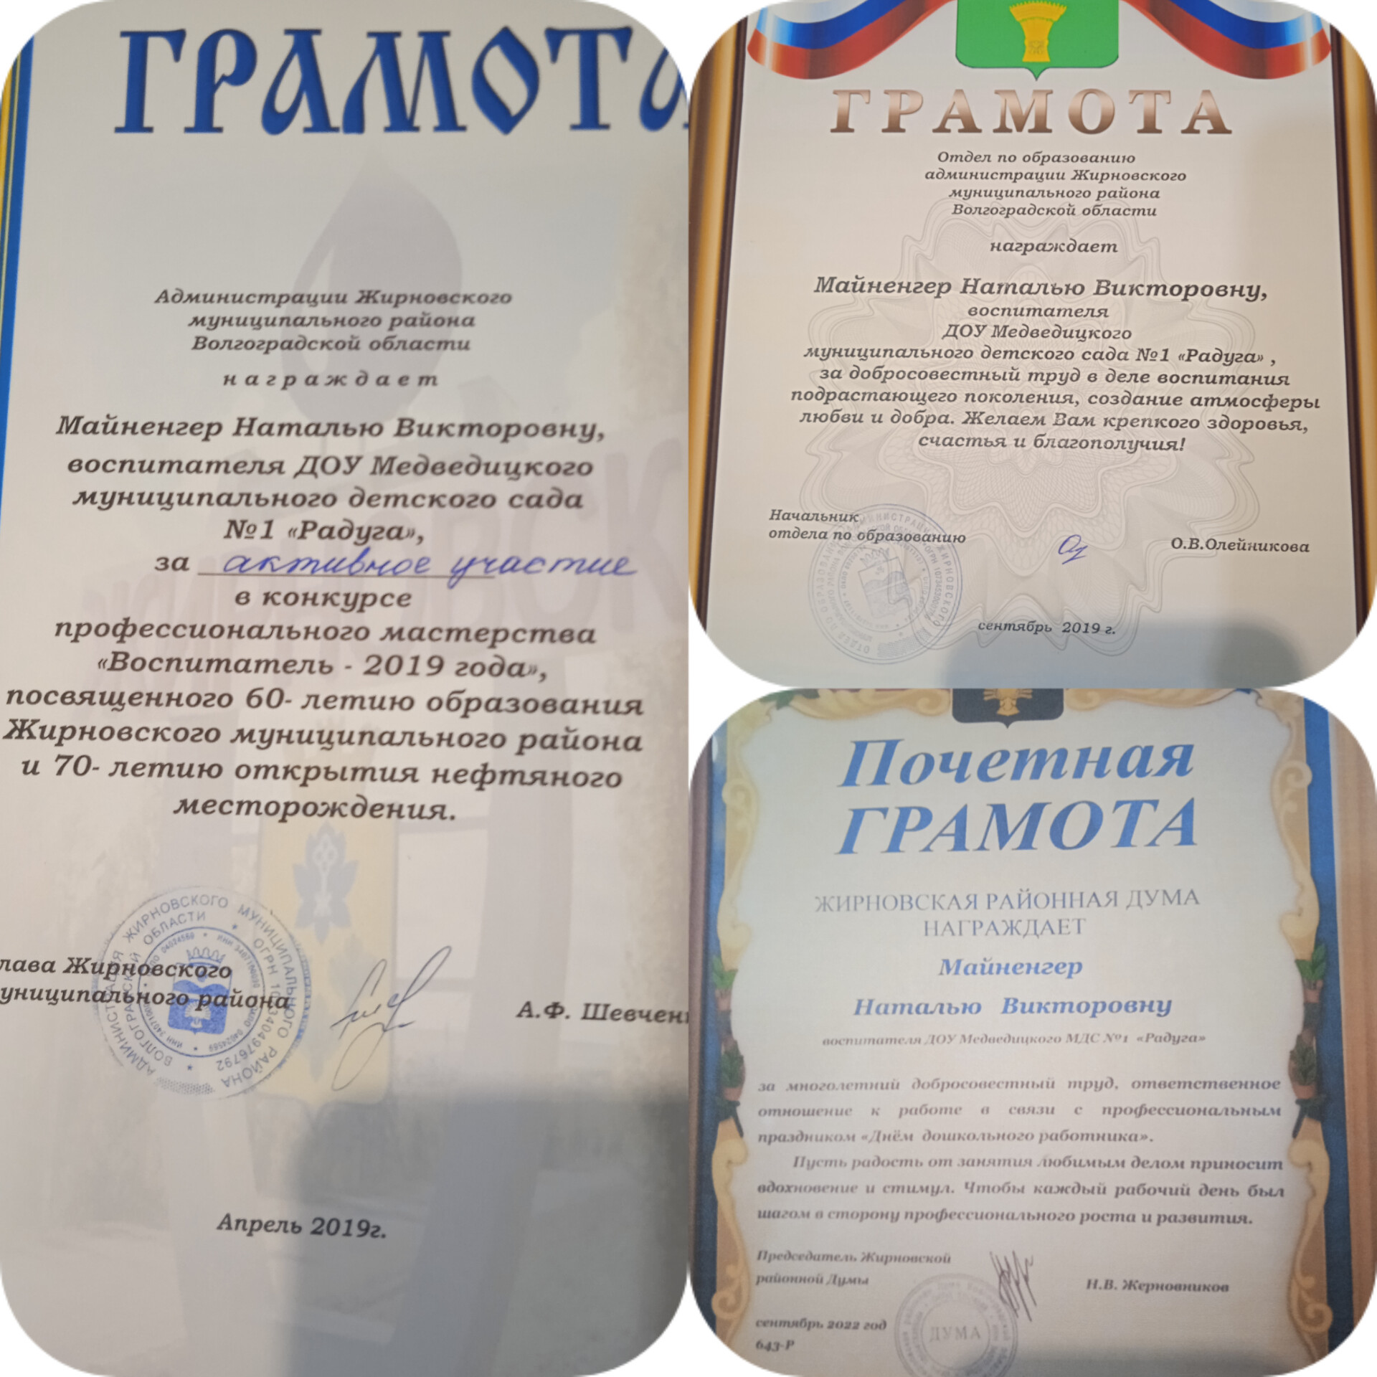


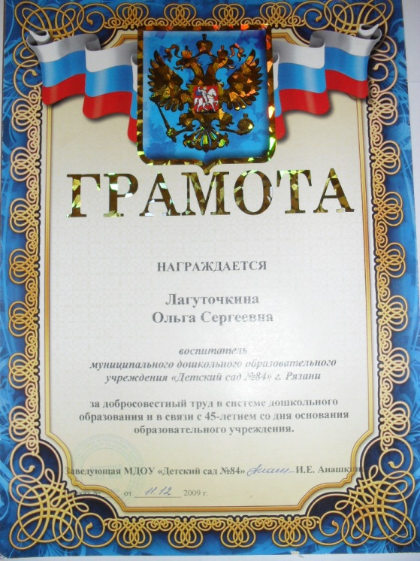
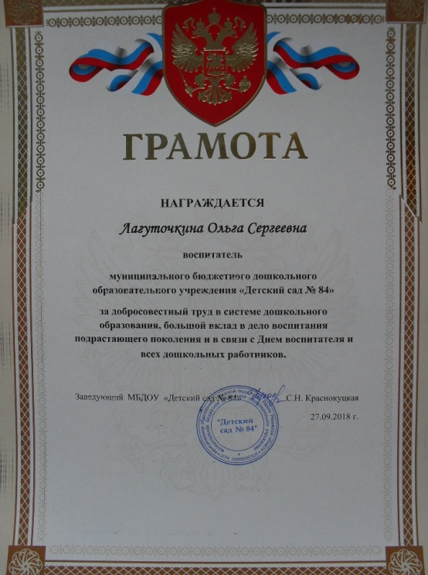
Награды
Достижения и результаты
педагогической деятельности

Slide 10
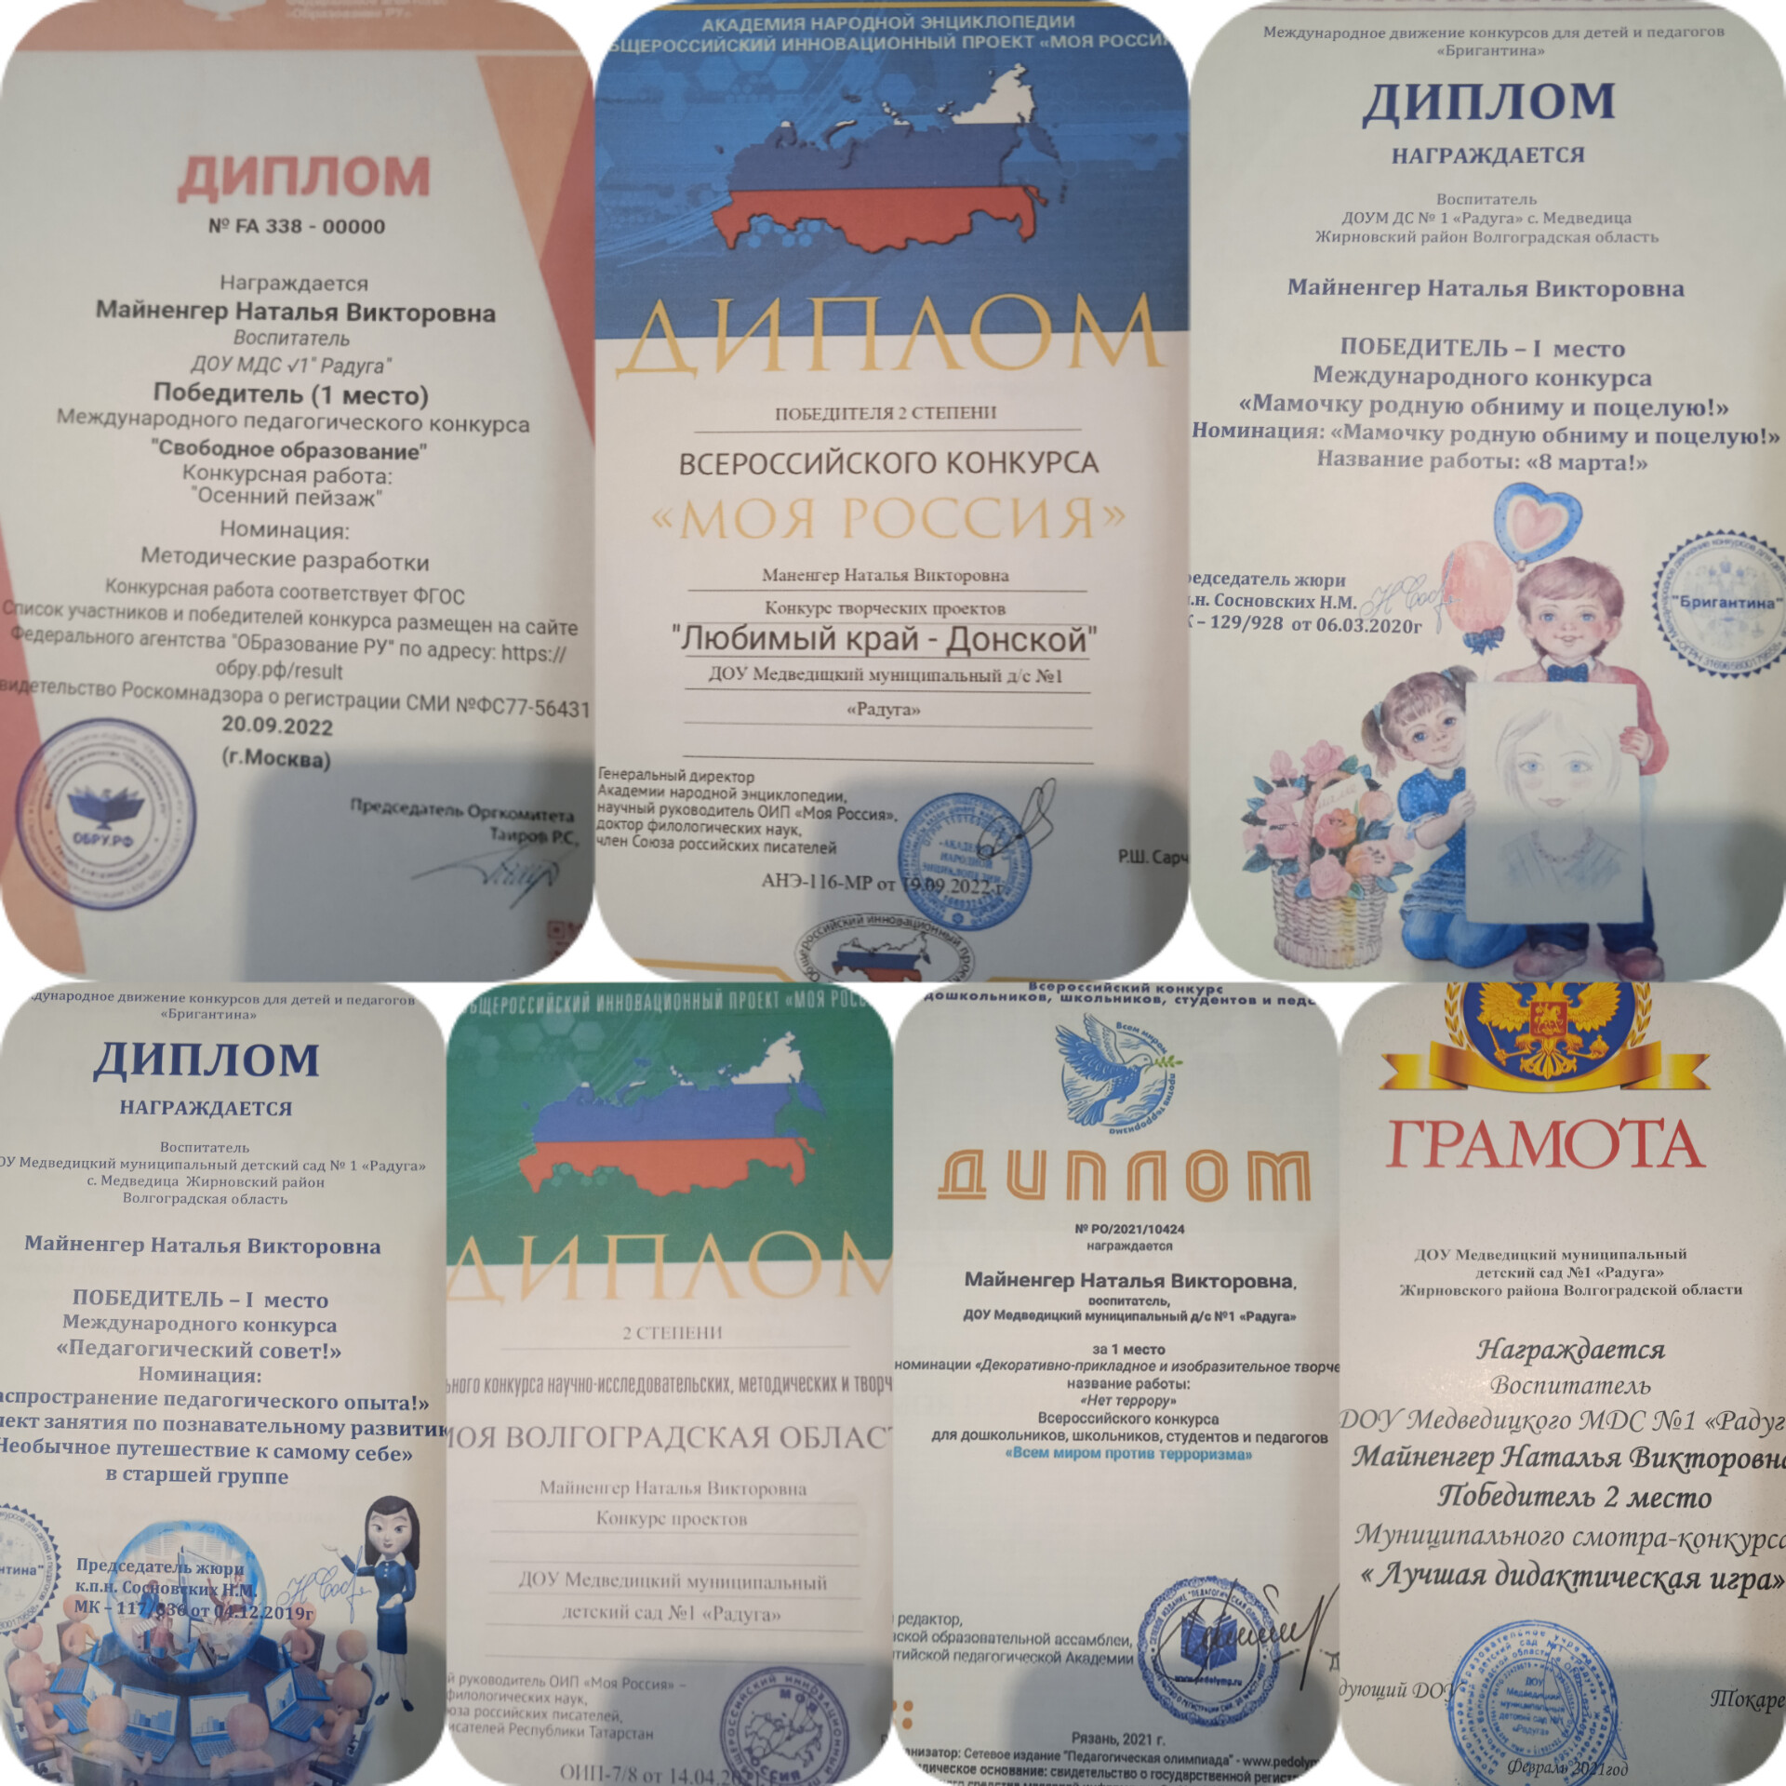
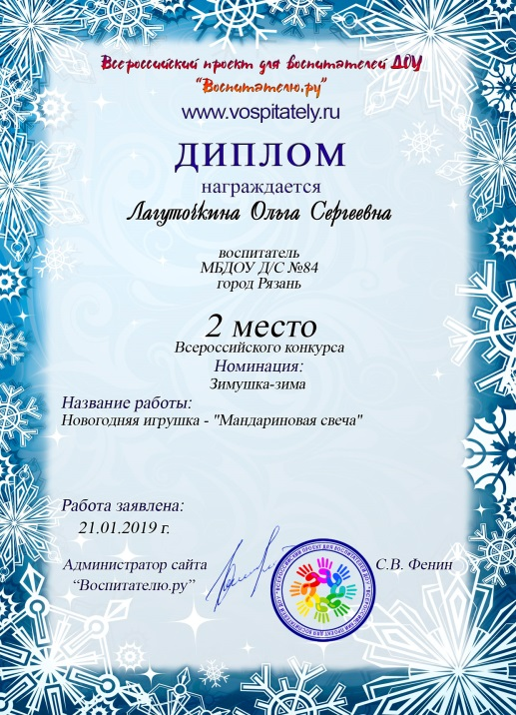
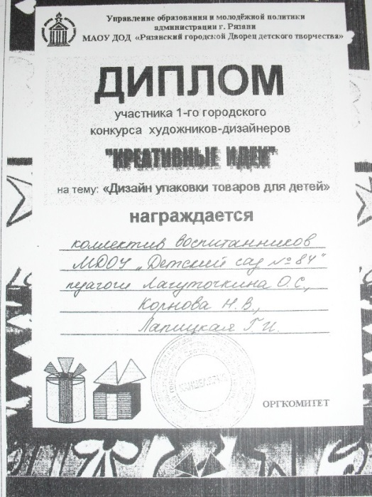





Slide 11
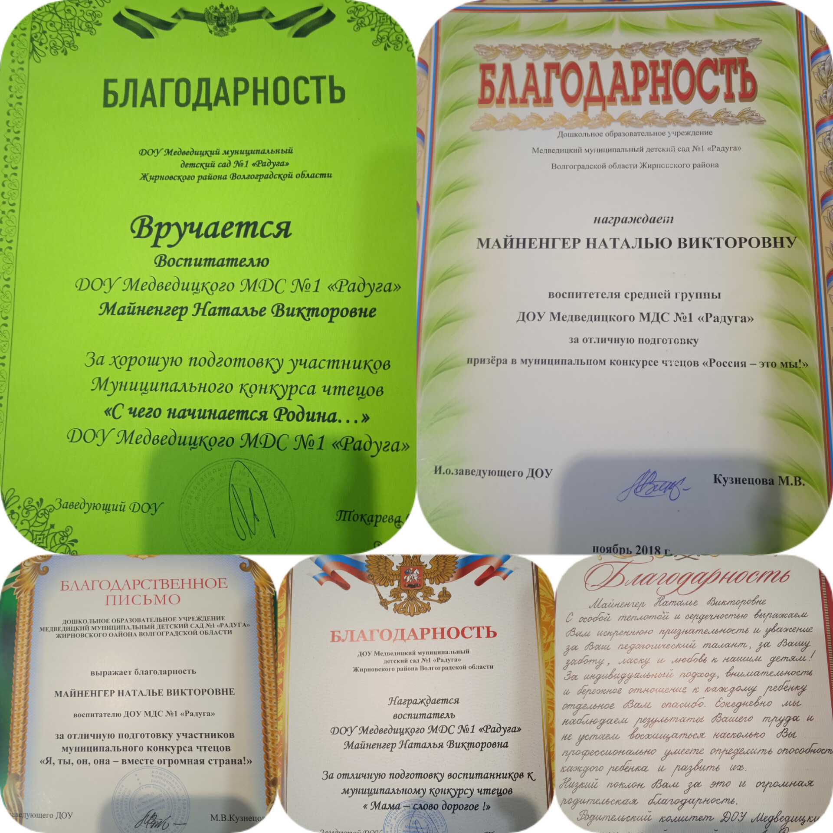

Slide 12
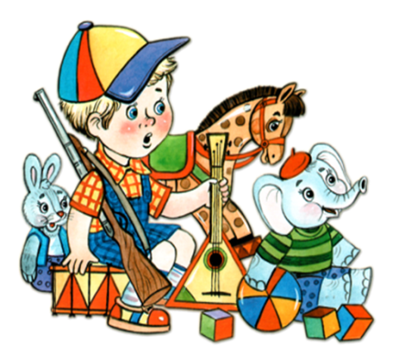


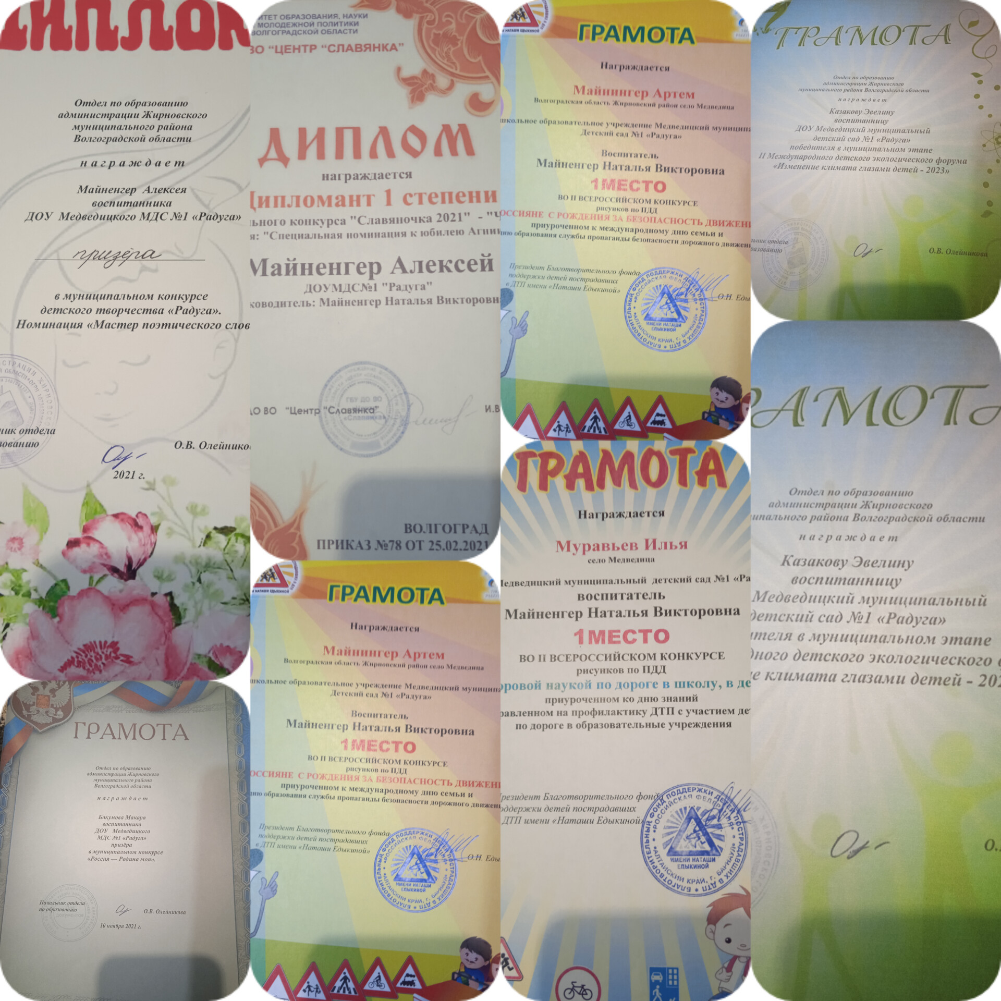



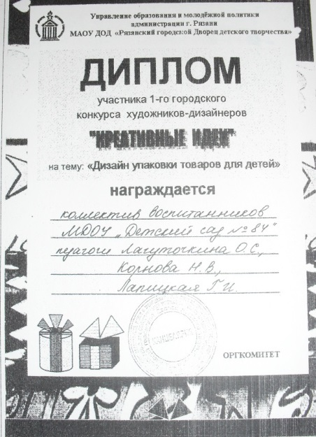
Достижения воспитанников

Slide 13
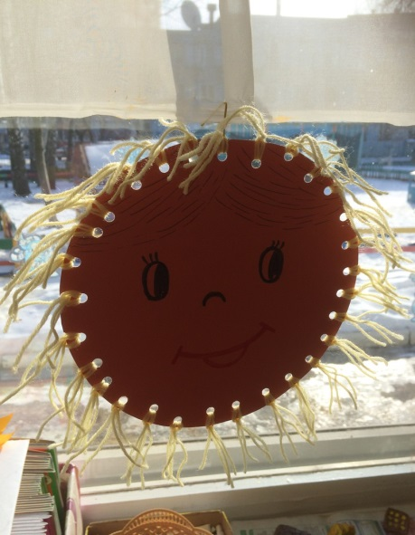
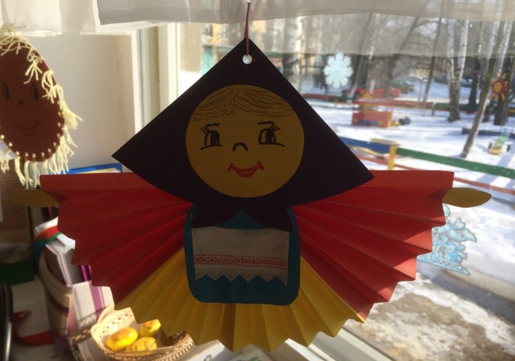
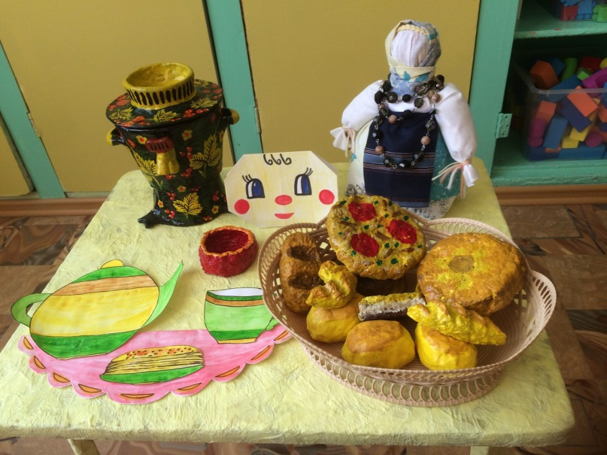
Встречаем масленицу

Slide 14

Методическая копилка
ТЕМА МОЕЙ ИТОГОВОЙ АТТЕСТАЦИОННОЙ РАБОТЫ:
«Развитие связной, образной речи детей дошкольного возраста на основе восприятия русской народной сказки».
Цели :
1. Изучить теоретические основы использования сказки в формировании речи детей младшего дошкольного возраста;
2. Выявить особенности развития речи на основе сказки;
3. Разработать и апробировать систему занятий с использованием русской народной сказки в развитии речи младшего дошкольного возраста.
Задачи:
1.Обучение родному языку, развитие речи, развитие Культуры речевого общения в широком смысле этого понятия.
2. Формируются нравственные качества личности (сопереживание, сочувствие, различение плохого героя от хорошего), при этом большое положительное воздействие оказывает, прежде всего, содержание литературных произведений, картин.
3.Развивать воображение, фантазию и логическое мышление;
.

Slide 15
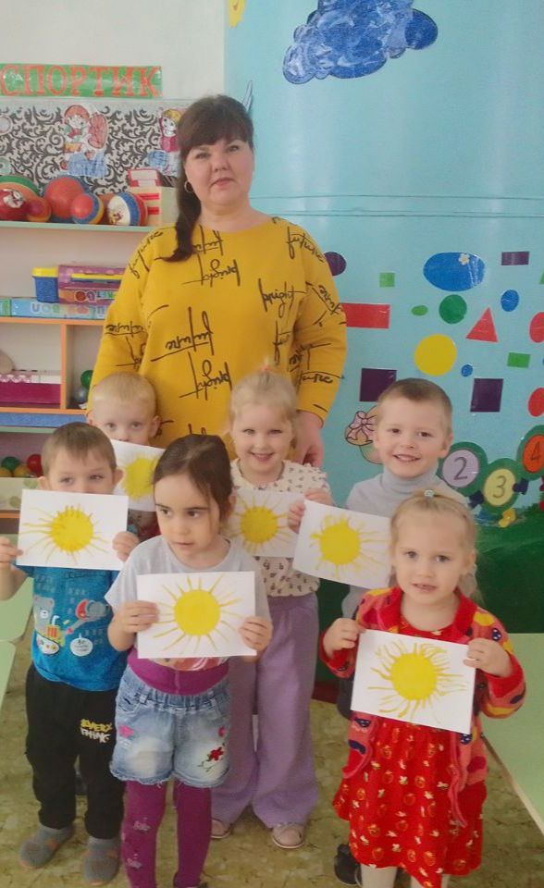
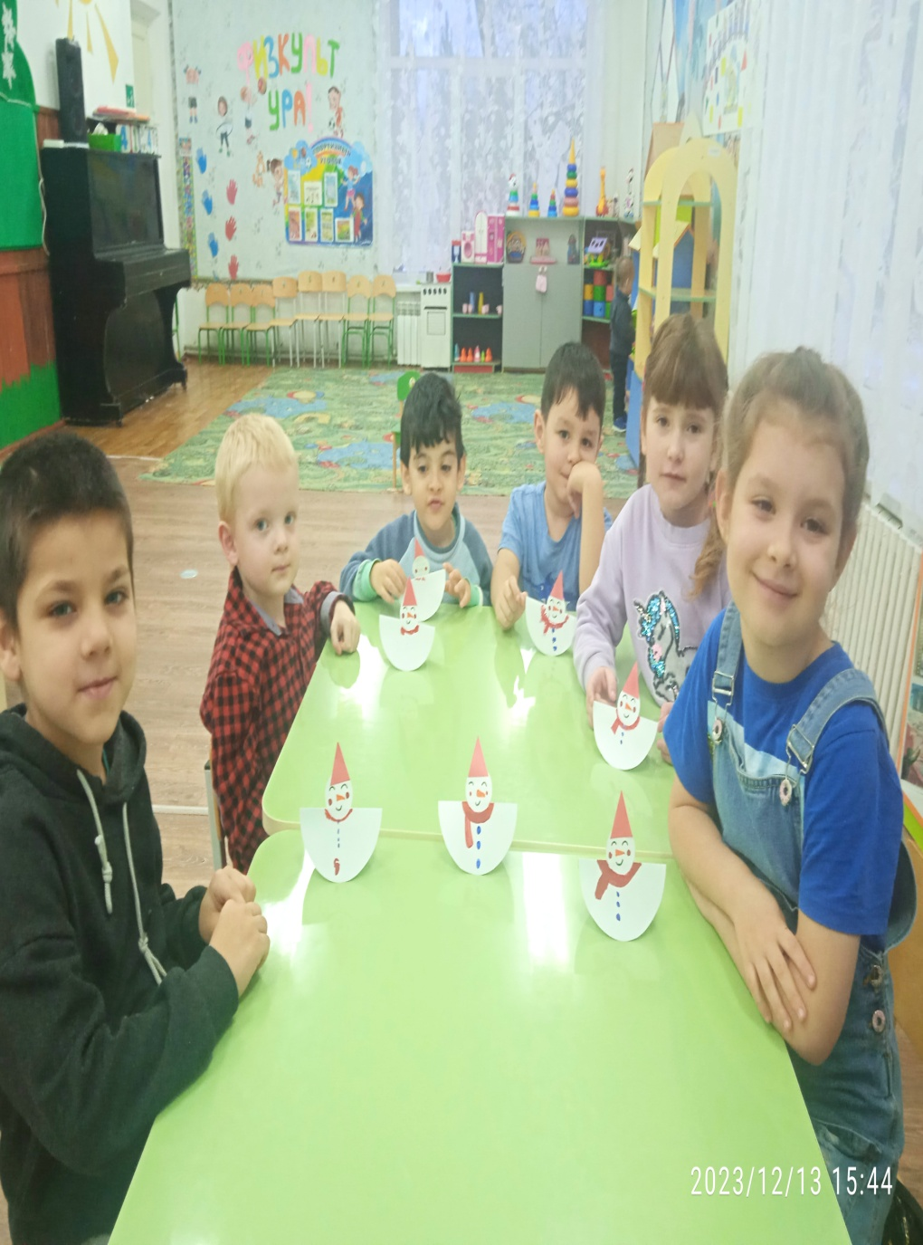
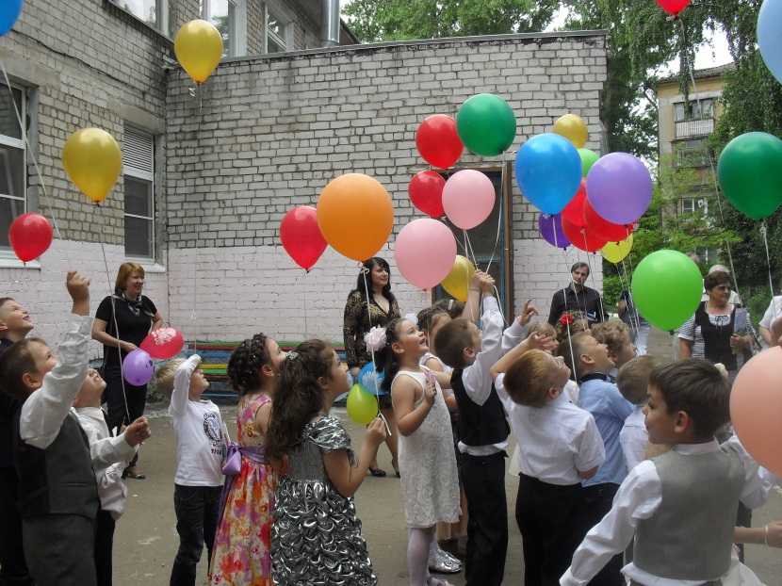
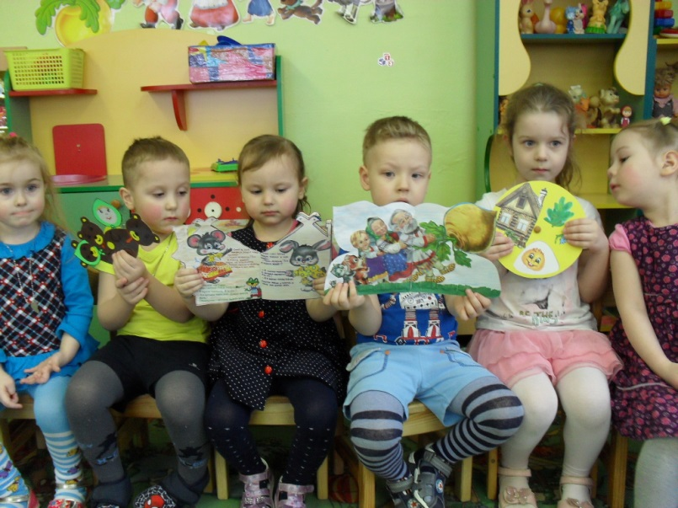
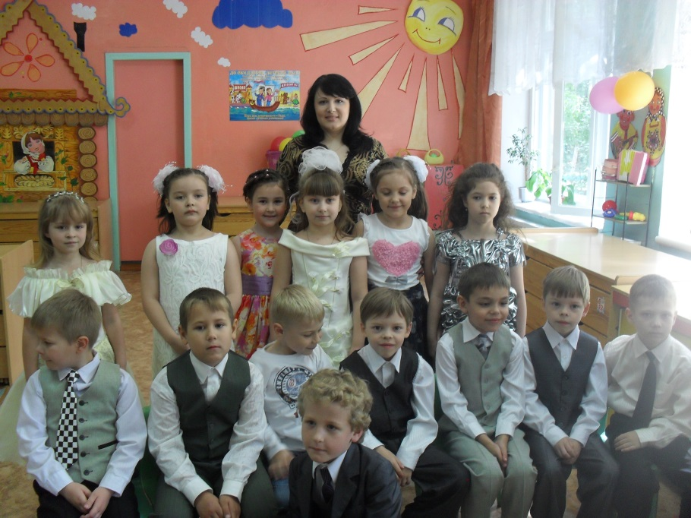
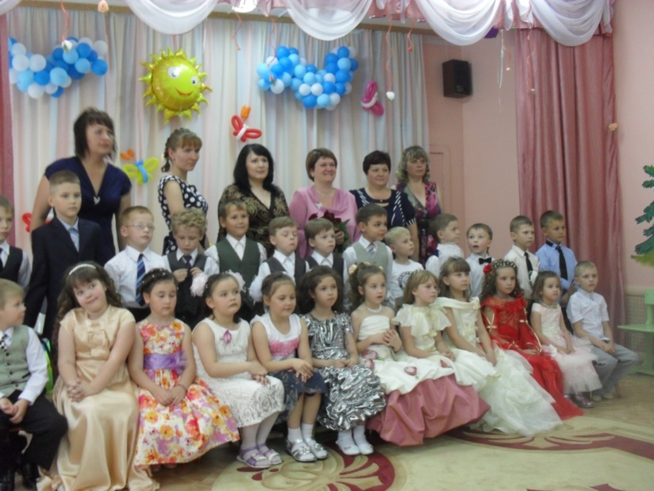

Slide 16

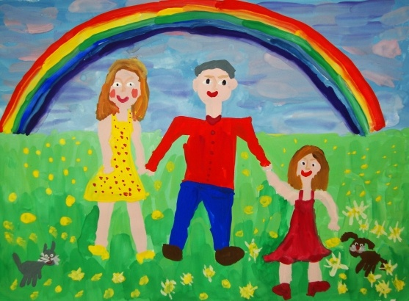
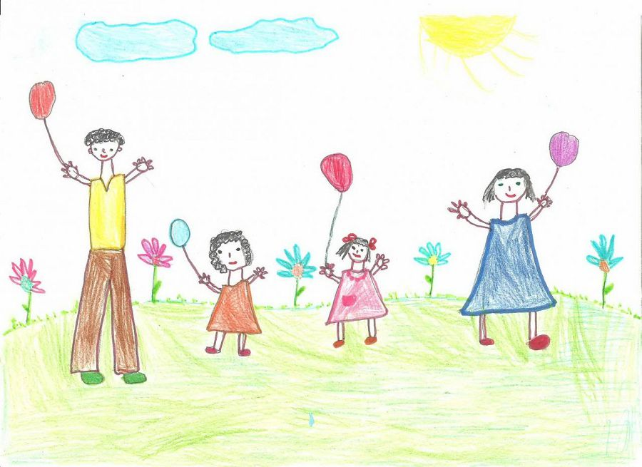
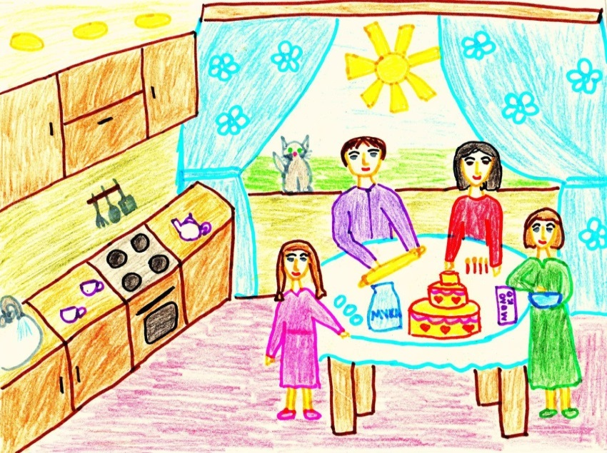
Работа с родителями
Конкурс рисунков:День семьи

Slide 17
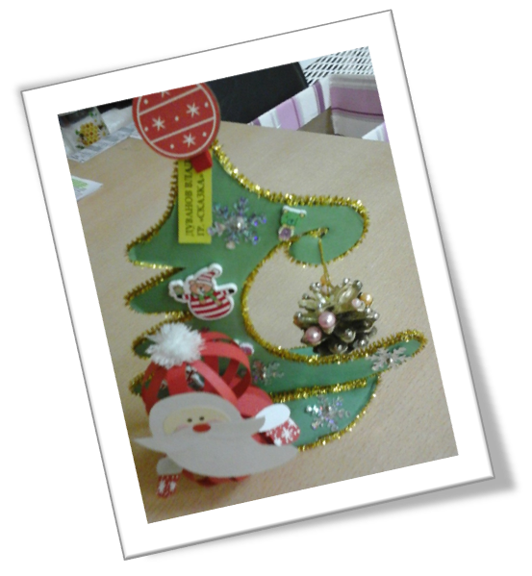
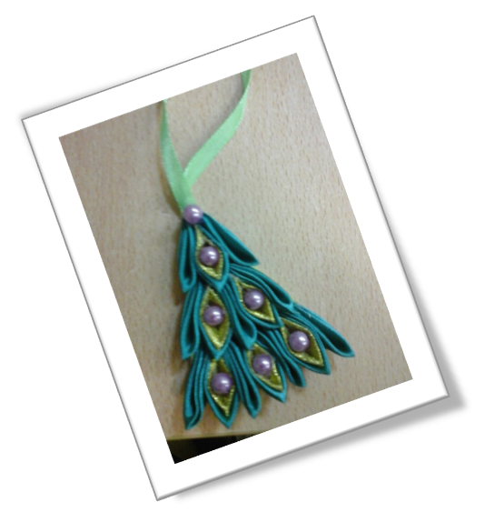
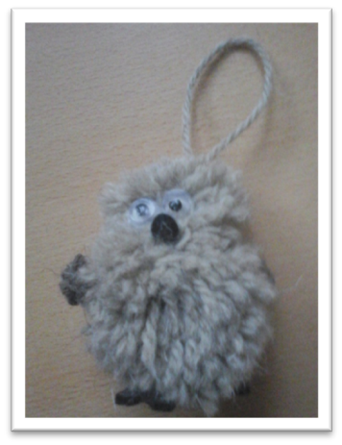
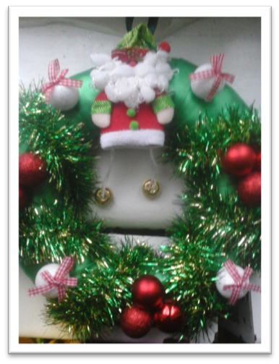
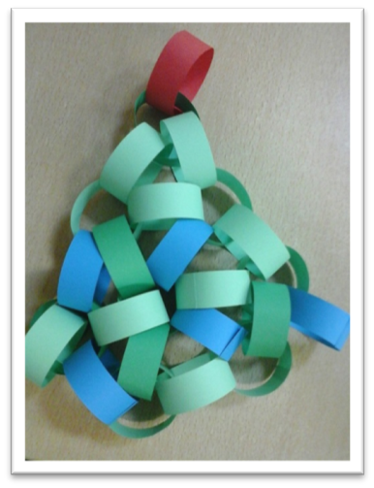
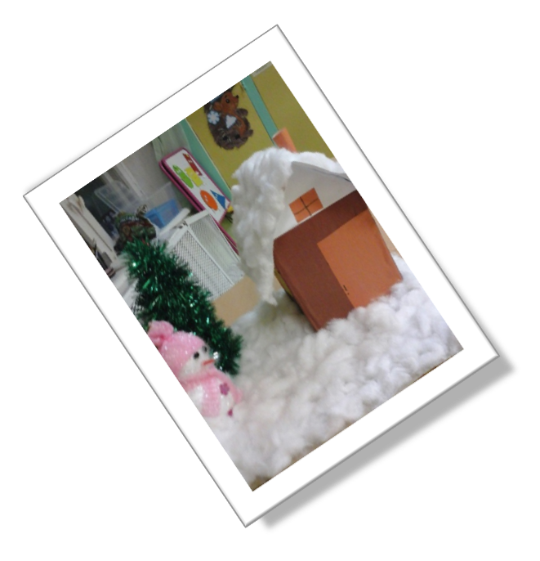
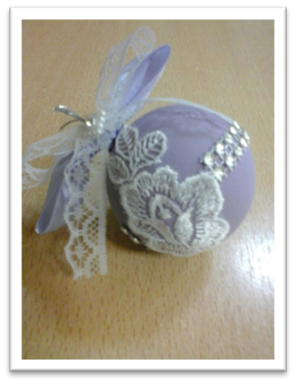
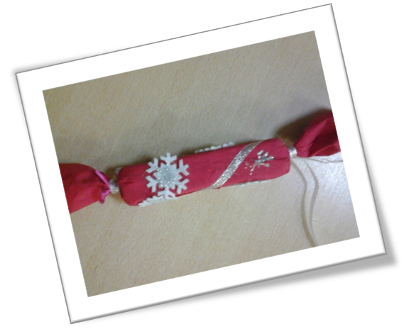
Конкурс поделок :Мастерская деда мороза

Slide 18
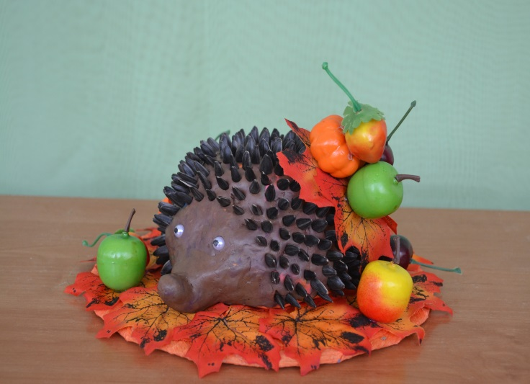
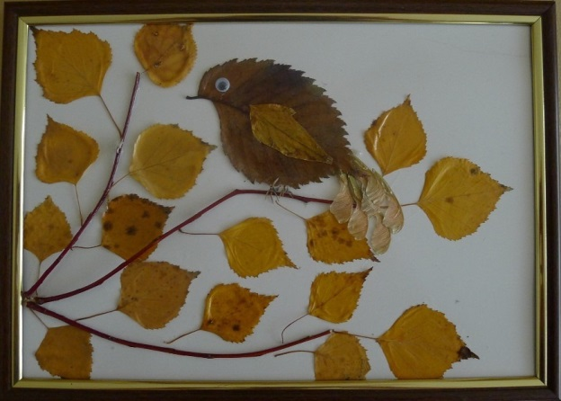
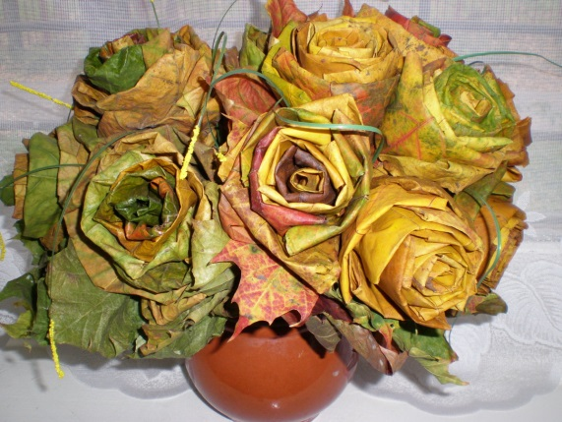
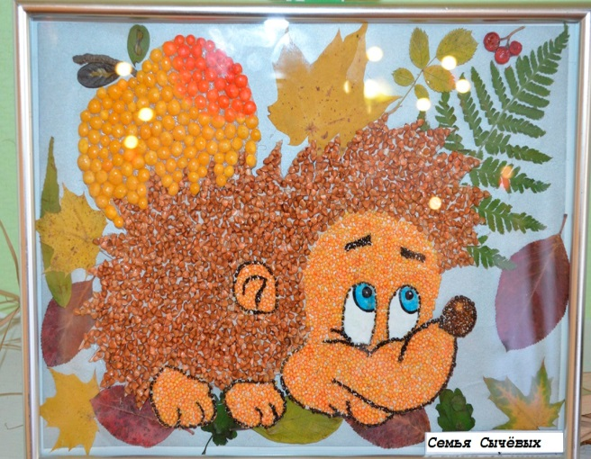
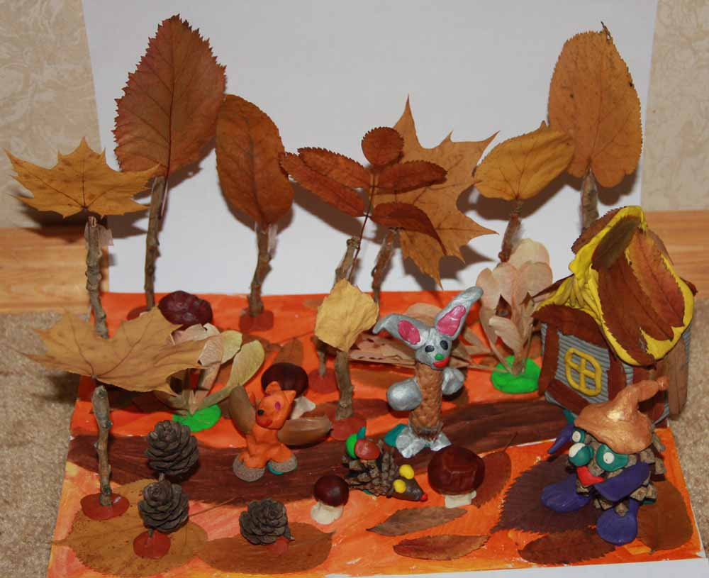
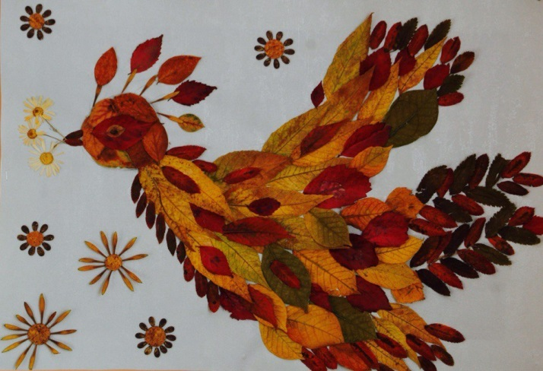
Конкурс поделок : Дары осени

Slide 19

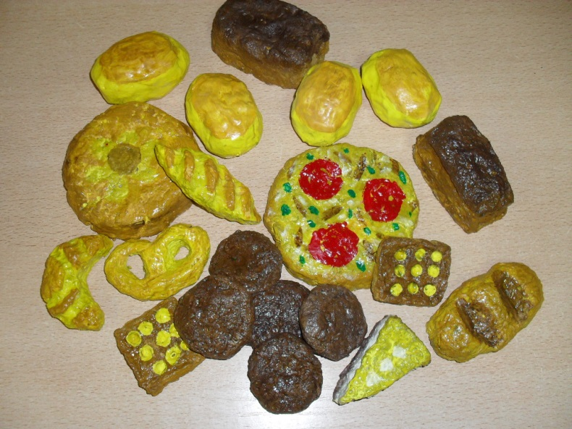
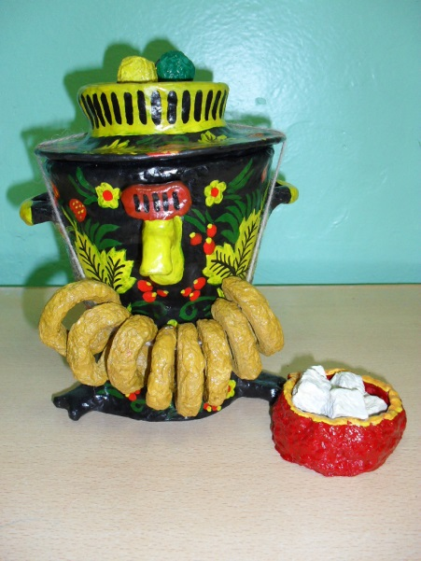


Творческая мастерская

Slide 20


Развивающая среда в группе

Slide 21





Slide 22





Slide 23





Slide 24
Глоссарий
Педагогическая технология - это совокупность психолого-педагогических установок, определяющих специальный набор и компоновку форм, методов, способов, приёмов обучения, воспитательных средств; она есть организационно - методический инструментарий педагогического процесса.
Педагогическая компетентность- совокупность профессиональных и личностных качеств, необходимых для успешной педагогической деятельности. Развитие профессиональной компетентности – это развитие творческой индивидуальности, восприимчивости к педагогическим инновациям, способностей адаптироваться в меняющейся педагогической среде.
Личностно-ориентированное обучение — это такое обучение, где во главу угла ставится личность ребенка, ее самобытность, самоценность, субъектный опыт каждого сначала раскрывается, а затем согласовывается с содержанием образования.

